Slide 1
ANIMACIÓN CSS

Slide 2
¿Qué es la animación CSS?
Las animaciones en CSS permiten darle movimiento a cualquier elemento en pantalla, permitiéndonos crear loops o efectos de transición que harán que tu web se vea bastante elegante. Las animaciones se logran gracias a la función “animation” y sus subpropiedades. Estas últimas nos dan la posibilidad de configurar la duración, el ritmo y otras características.

Slide 3
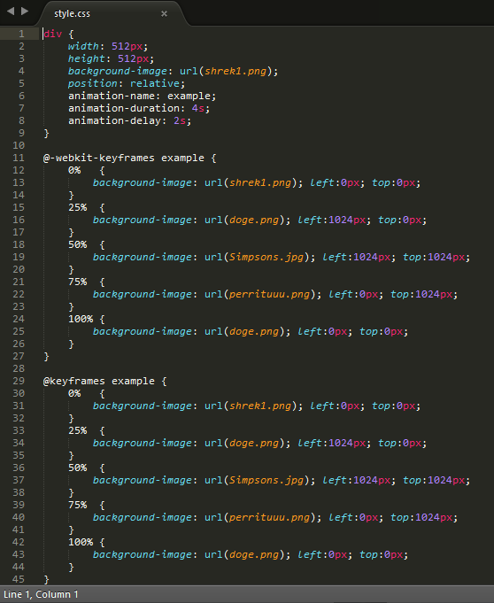
animation-delay: Es el tiempo de retardo entre el momento en que el elemento se carga y el comienzo de la secuencia de la animación.

Slide 4
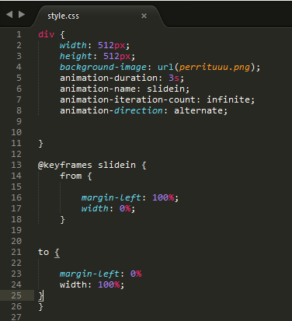
animation-direction: Nos indica si la animación se ve obligada a retroceder hasta el fotograma de inicio cuando se finalice la secuencia, o si debe comenzar desde el principio al llegar al final.

Slide 5
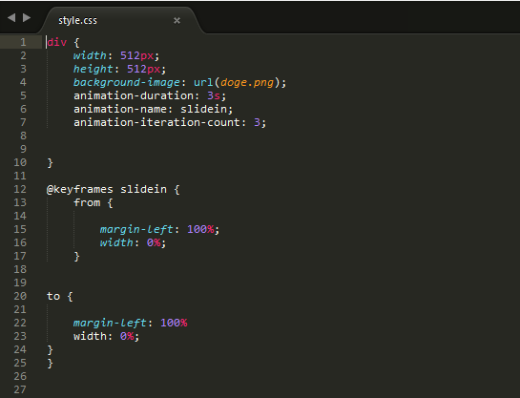
animation-iteration-count: El número de iteraciones (Repeticiones) de nuestra animación.

Slide 6
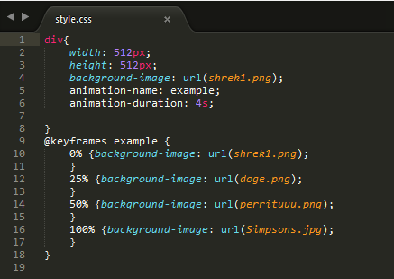
animation-duration: Cuánto tiempo abarca (duración) nuestra animación.

Slide 7
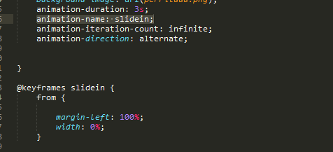
animation-name: Especifica el nombre de la regla @keyframes.

Slide 8
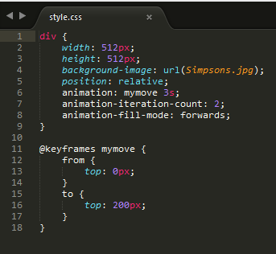
animation-fill-mode: Cuáles serán los valores de nuestras propiedades cuando se finaliza la animación.

Slide 9
animation-timing-function: Indica el ritmo de la animación. Es decir, cómo se muestran los fotogramas de la animación, estableciendo curvas de aceleración.
animation-play-state: Pausa o reanuda nuestra animación.

Slide 10
VENTAJAS DE LA ANIMACION CSS
Las animaciones CSS tienen tres ventajas principales sobre las técnicas tradicionales de animación basada en scripts:
1. la compatibilidad y la facilidad de implementación
2. Es muy fácil crear animaciones sencillas, puedes hacerlo incluso sin tener conocimientos de Javascript.
3. La animación se muestra correctamente, incluso en equipos poco potentes. Animaciones simples realizadas en Javascript pueden verse mal (a menos que estén muy bien programadas). El motor de renderizado puede usar técnicas de optimización como el "frame-skipping" u otras para conseguir que la animación se vea tan suave como sea posible.

Slide 11
DESVENTAJAS DE LA ANIMACION CSS
Como todo en la vida, también existen algunas desventajas al trabajar con animaciones en CSS. Entre las cuales tenemos dos principales inconvenientes:
1. La animación en CSS no es admitida en navegadores como Internet Explorer y en firefox algunas funcionan a medias.
2. Consume bastantes recursos de máquina para producir las animaciones.
3. Dificultad a la hora de la programación, pero no más de la que encontraríamos si tuviésemos que utilizar otros lenguajes o tecnologías distintos de CSS.
4. Finalmente, debido a la imposibilidad de ver los resultados en todos los clientes web, al menos por el momento, deberemos utilizar navegadores basados en Webkit, como son Safari o Google Chrome (siempre en su versión mas actualizada).

